Slide 1
PYOD: Pwn Your Own Device
De Simoni Clarissa, Di Giovanni Roberto, Spezia Nicolò

Slide 2
All’interno della presentazione:
01
02
03
Introduzione
Minacce e vulnerabilità
a Machine Learning e Federated Learning
Introduzione agli attacchi

Slide 3
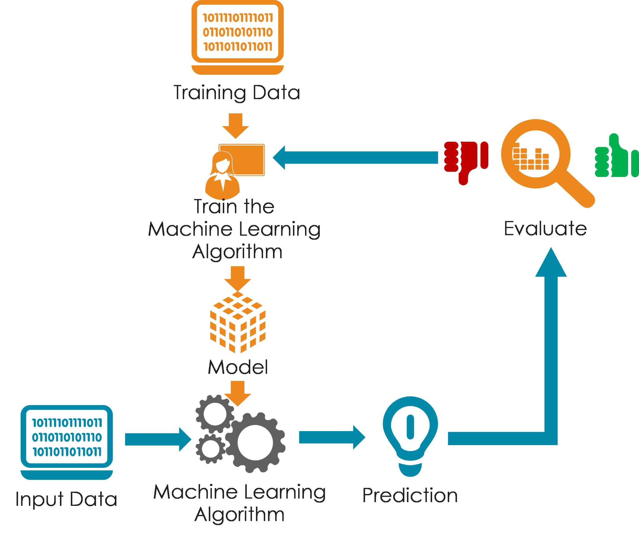
Machine Learning
È il processo di sviluppo e creazione di algoritmi e modelli capaci di apprendere attraverso l’addestramento su un dataset, per poi applicare la conoscenza acquisita su dati non ancora visti.

Slide 4
Problematiche di ML
Privacy: i dati devono essere inviati a un server centrale
Sicurezza: rischio di attacchi informatici e single point of failure
Scalabilità: elevati costi di trasferimento e archiviazione
Generalizzazione: modelli meno adatti a contesti distribuiti e diversificati

Slide 5
Federated Learning
Il Federated Learning è un approccio di Machine Learning in cui l'addestramento del modello avviene direttamente sui dispositivi degli utenti, mantenendo i dati in locale. Invece di centralizzare i dati, solo gli aggiornamenti (ad esempio, i gradienti) vengono inviati a un server centrale che li aggrega per formare un modello globale. Questo metodo migliora la privacy e riduce il traffico dati, permettendo di addestrare modelli efficaci senza compromettere le informazioni sensibili.

Slide 6
Ciclo di vita di FL
Offerta e selezione dei partecipanti
Pubblicazione del modello
Trasmissione del modello globale
Distribuzione incentivi
Addestramento locale
Aggregazione e aggiornamento

Slide 7
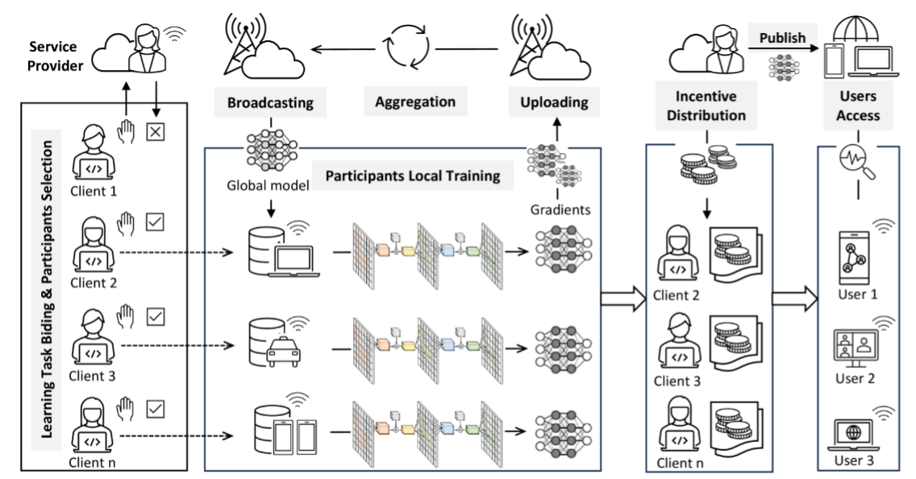

Slide 8
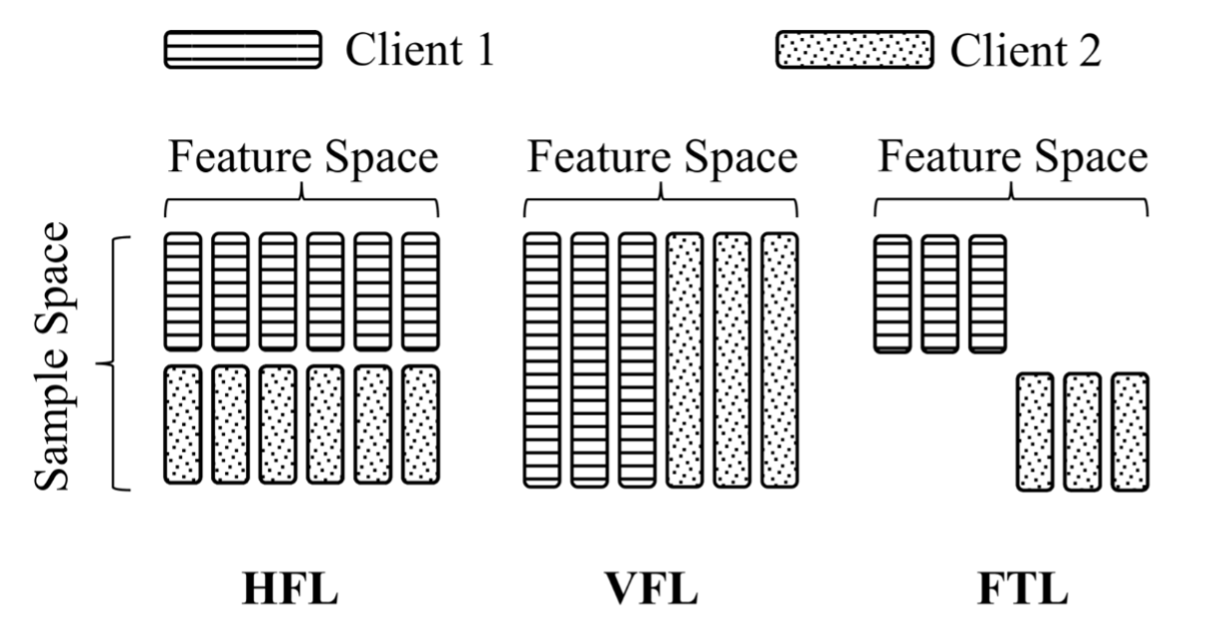
Classificazione dei FL
HFL - Horizontal Federated Learning
VFL - Vertical Federated Learning
FTL - Federated Transfer Learning

Slide 9
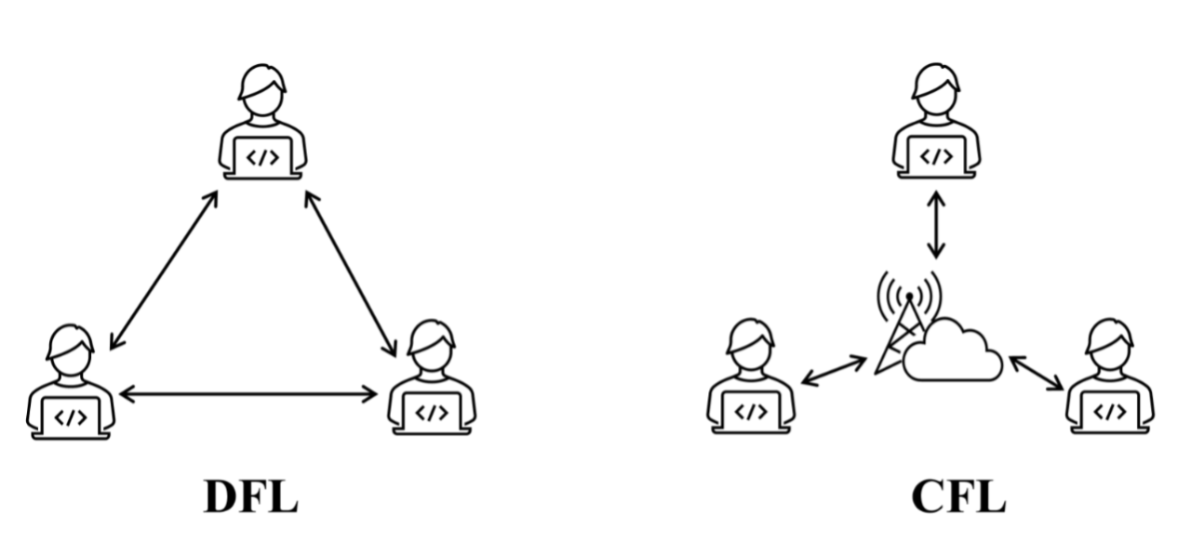
DFL - Decentralized Federated Learning
CFL - Centralized Transfer Learning

Slide 10
Minacce e Vulnerabilità
Il Federated Learning è vulnerabile a diverse minacce alla sicurezza e alla privacy a causa della sua natura distribuita. Le minacce possono provenire da attori malevoli interni (Insiders) o esterni (Outsiders), con obiettivi che vanno dal furto di dati alla manipolazione dell'addestramento. Le vulnerabilità emergono a causa della trasmissione di parametri dei modelli, della mancanza di un controllo centralizzato e della difficoltà nel garantire l'integrità dei contributi dei client.

Slide 11
Vulnerabiltà dei FL
Scarsa protezione della privacy
Dipendenza da server centrali
Scalabilità limitata

Slide 12
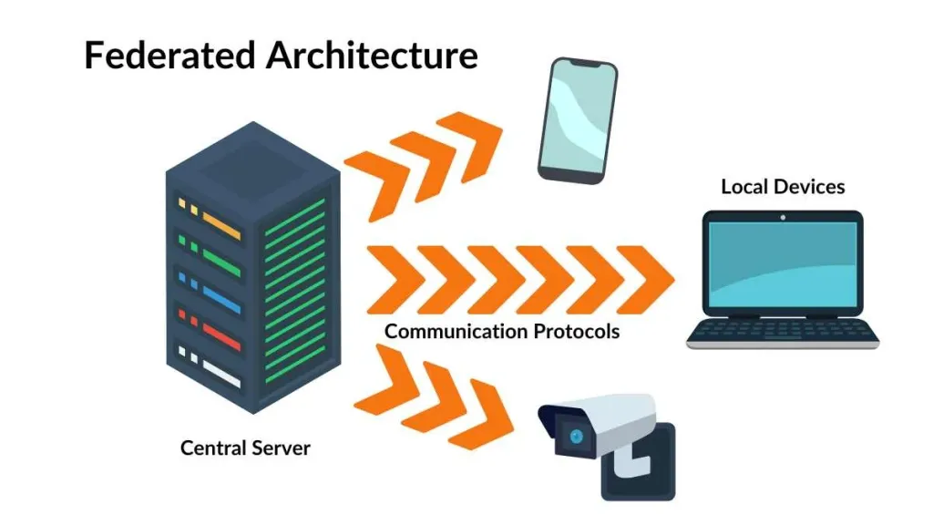
Dipendenza da server centrali
Server malevolo:
Attacco attivo
Attacco passivo
Protocolli e canali di
comunicazione:
Eavesdropping
Man-in-the-middle
Attacchi di replay

Slide 13
Quando possono avvenire gli attacchi
Il server centrale non può verificare l’affidabilità dell’addestramento di utenti malevoli
Raccolta dei Dati
Utenti malevoli manipolano i loro dati senza essere rilevati
Addestramento Locale
Un attaccante può sfruttare questa fase per dedurre informazioni sui dati utilizzati per l'addestramento
Il server centrale non ha una visione completa dei dati originali né un controllo sulla qualità degli aggiornamenti ricevuti
Inferenza
Aggregazione del Modello
Il sistema è esposto ad attacchi di intercettazione
Distribuzione del Modello

Slide 14
Possibili attacchi

Slide 15
Tipi di attacco
Privacy
Sicurezza del Modello
Robustezza e Disponibilità
Mirano ad estrarre informazioni sensibili dai dati locali dei partecipanti
Tentano di manipolare il modello in modo malevolo
Puntano a ridurre l’efficienza o l’integrità dell’apprendimento federato

Slide 16
Attacchi alla Privacy
Inference Attack
Un Inference Attack si riferisce a una situazione in cui un attaccante cerca di inferire informazioni sensibili riguardanti i dati utilizzati per addestrare il modello. In altre parole, l'attaccante cerca di ottenere informazioni sulle caratteristiche o i dettagli specifici dei dati di addestramento, partendo dalle previsioni o dai risultati del modello.

Slide 17
Attacchi alla sicurezza del modello
Data poisoning
Model poisoning
L’attacco colpisce i dati di addestramento di ciascun client malevolo, falsificandoli per indurre il modello locale a imparare informazioni distorte. Quando questi modelli alterati vengono inviati al server centrale per l'aggregazione, il modello globale eredita e amplifica tali anomalie.
Questo attacco agisce sugli aggiornamenti del modello inviati dai client al server, manipolando pesi o gradienti per distorcere l’aggregazione globale.

Slide 18
Attacchi alla robustezza e disponibilità
DoS Attack
Un attacco DoS (Denial of Service) mira a interrompere o rallentare l'addestramento del modello globale, sovraccaricando il server centrale o i client con richieste eccessive o aggiornamenti malformati. L'attaccante può inondare il server con aggiornamenti ripetitivi o inutili, esaurendo le risorse di elaborazione o la larghezza di banda. Gli attacchi DoS possono causare ritardi nell'addestramento, interruzioni del servizio e possibili danni alle prestazioni del modello federato.

Slide 19
Tipo = Attacco
HFL
VFL
FTL
Attacchi a gradienti
Data leakage
Poisoning Attack via Transfer Learning
Model poisoning
Inference attacks
Malicious Knowledge Transfer

Slide 20
CFL
DFL
Sybil Attack
Server Poisoning Attack
Byzantine Attack
Model Inversion
Eavesdropping and Reverse Engineering

Slide 21
La parte divertente
04
05
06
Nella mente di un attaccante
Gli attacchi
da noi simulati
Le difese
contro gli attacchi simulati

Slide 22
Nella mente di un attaccante: le motivazioni

Slide 23
Sabotaggio
Concorrenza sleale
Vulnerabilità dei Sistemi di Apprendimento
Privacy e Spionaggio
Guadagno finanziario

Slide 24
Gli attacchi implementati

Slide 25
Noise Attack
Il Noise Attack nel Federated Learning è un tipo di attacco in cui un partecipante malevolo inietta deliberatamente rumore nei propri aggiornamenti locali. Invece di contribuire in modo veritiero al modello globale, l'attaccante aggiunge perturbazioni che, una volta aggregate, distorcono il processo di apprendimento complessivo. L'obiettivo è degradare le prestazioni del modello finale o rallentare la sua convergenza, sfruttando la natura distribuita del sistema.

Slide 26
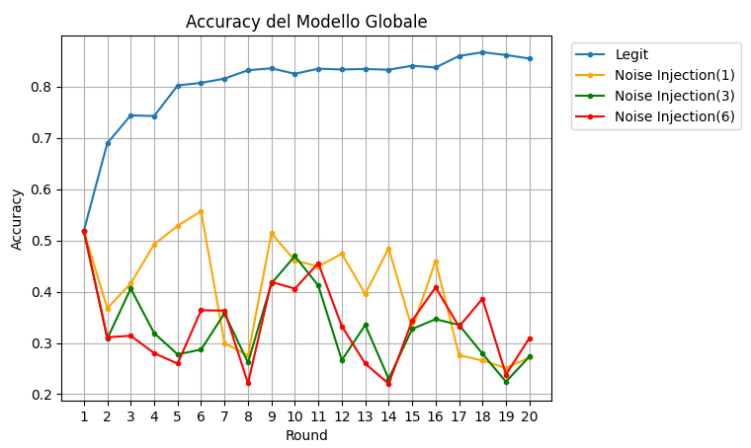
I nostri risultati

Slide 27
Come difendersi
Data Augmentation / Data Sanitization
Adversarial Training
Anomaly Detection
Robust Aggregation

Slide 28
Label Poisoning
Il Label Poisoning è un attacco mirato in cui le etichette dei dati di addestramento vengono alterate in modo malevolo, ad esempio scambiando le etichette di due classi. Questo attacco è particolarmente efficace nel Federated Learning, dove i dati sono distribuiti tra più nodi e non accessibili centralmente.
L'obiettivo è corrompere il modello, inducendolo a fare previsioni errate su specifici pattern.

Slide 29
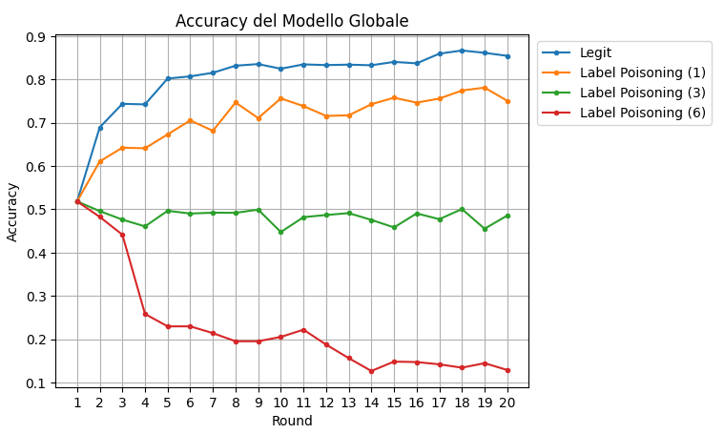
I nostri risultati

Slide 30
Come difendersi
Robust Aggregation
Anomaly Detection
Differential Privacy
Client Weighting

Slide 31
Sponge Attack
Lo Sponge Attack è un attacco in cui vengono manipolati i dati o il modello per aumentare il consumo di risorse computazionali, come tempo di calcolo o memoria. Nel Federated Learning, ciò può rallentare l'addestramento globale o esaurire le risorse dei dispositivi coinvolti.
L'obiettivo è compromettere l'efficienza del sistema, spesso senza alterare direttamente le prestazioni del modello.

Slide 32
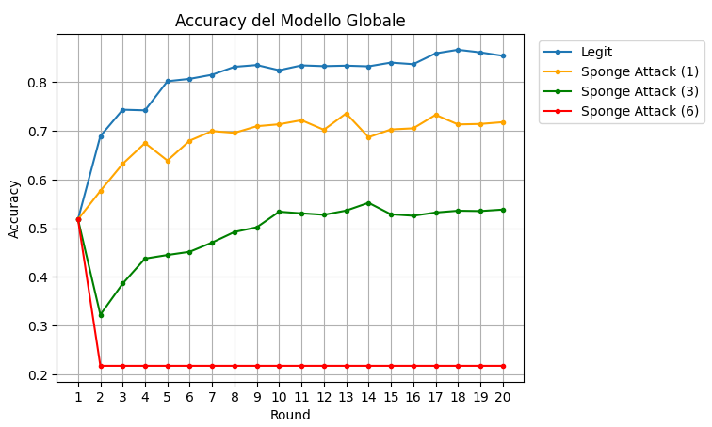
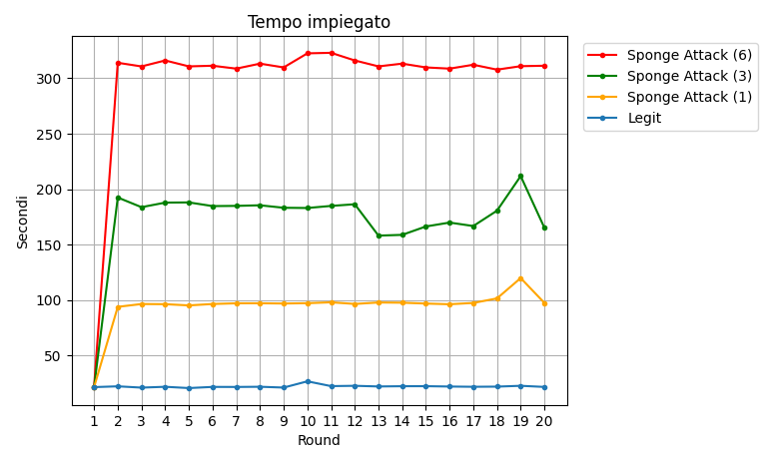
I nostri risultati

Slide 33
Come difendersi
Robust Aggregation
Differential Privacy
Anomaly Detection
Cross-Validation

Slide 34
Grazie per l’attenzione

